Slide 1
Tiếng Việt
Tiếng Việt
NHỮNG NGƯỜI TÀI TRÍ
NHỮNG NGƯỜI TÀI TRÍ

Slide 2
Thứ …….. ngày ....... tháng….năm.....
Tiếng Việt
Chủ đề:
NHỮNG NGƯỜI TÀI TRÍ
NHỮNG NGƯỜI TÀI TRÍ
Bài 3 - Tiết 4
Luyện tập viết bài văn thuật lại một sự việc

Slide 3
Yêu cầu cần đạt
Yêu cầu cần đạt
Viết được bài văn thuật lại một sự việc.
Sưu tầm và chia sẻ được cảm xúc, suy nghĩ của em về một bức tranh hoặc bức ảnh Bác Hồ.

Slide 4
Đề bài:
Viết bài văn thuật lại một sự việc để lại cho em nhiều ấn tượng trong lễ kỉ niệm ngày Nhà giáo Việt Nam 20 – 11 của trường hoặc lớp em.
Đề bài yêu cầu viết bài văn thuộc thể loại nào?
Thuật
Sự việc chọn thuật diễn ra ở đâu?
Trong lễ kỉ niệm ngày Nhà giáo Việt Nam
Vì sao em chọn thuật sự việc đó?
Để lại nhiều ấn tượng

Slide 5
Gợi ý:
Mở bài
Giới thiệu sự việc
Đầu tiên
Thân bài
Tiếp theo
Diễn biến của sự việc
?
Cuối cùng
Kết bài
Cảm xúc đối với sự việc

Slide 6
Lưu ý:
Thuật lại cụ thể hoạt động, lời nói,… của những người tham gia.
Chú ý thuật cảm xúc của người dự.
Có thể thêm vào một vài chi tiết tả cảnh thiên nhiên hoặc địa điểm diễn ra sự việc để bài viết thêm sinh động.

Slide 7
Thực hành viết bài văn

Slide 8
Trình bày
Nhận xét

Slide 9
Vận dụng
Vận dụng

Slide 10
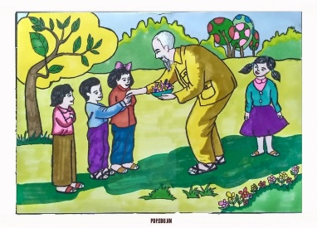
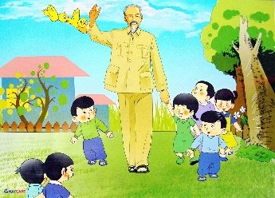
Vận dụng
Vận dụng
1. Sưu tầm tranh, ảnh về Bác Hồ với thiếu nhi.
2. Chia sẻ cảm xúc của em về một bức tranh hoặc bức ảnh sưu tầm được.

Slide 11
Thảo luận nhóm đôi
Nội dung của bức tranh nói về điều gì?
Chia sẻ cảm xúc của em về bức tranh đó.

Slide 12
Chia sẻ trước lớp
Chia sẻ trước lớp

Slide 13
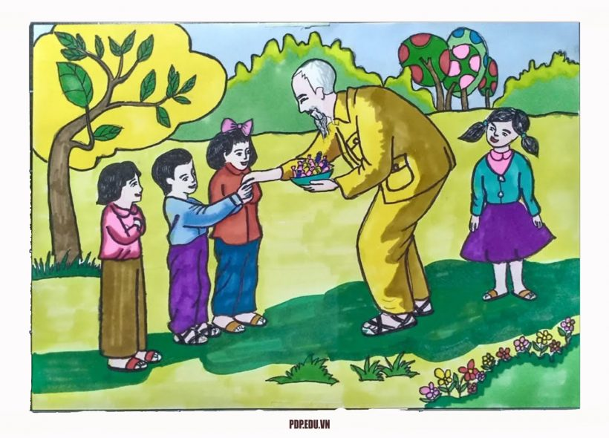
Gợi ý
Cảm xúc của em về bức tranh là:
Em rất yêu quý và kính trọng Bác Hồ. Bác đã dành cả cuộc đời mình cho đất nước và đặc biệt hơn Bác đã dành rất nhiều tình yêu thương đối với thiếu nhi.
Bác Hồ phát kẹo cho thiếu nhi

Slide 14
?
GV điền vào đây
Dặn dò
GV điền vào đây
GV điền vào đây
GV điền vào đây

Slide 15
Tạm biệt và hẹn gặp lại
Tạm biệt và hẹn gặp lại

